Slide 1
第五章 假设检验

Slide 2
主要内容
5.2 重要的参数检验
5.3 若干重要的非参数检验

Slide 3






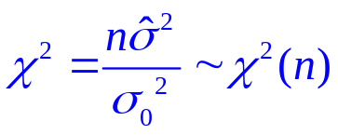

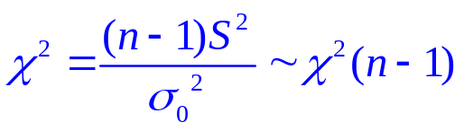



5.2.2正态总体方差的假设检验
1.单个总体的情况：
双边:
单边I:
单边II:
双边:
已知时：
单边I:
单边II:
双边:
未知时：
单边I:
单边II:

Slide 4
R实现：
var.test1<-function(x, sigma2=1, mu=Inf, side=0){
source("P_value.R")
n<-length(x)
if (mu<Inf){
S2<-sum((x-mu)^2)/n; df=n
}
else{
S2<-var(x); df=n-1
}
chi2<-df*S2/sigma2;
P<-P_value(pchisq, chi2, paramet=df, side=side)
data.frame(var=S2, df=df, chisq2=chi2, P_value=P)
}

Slide 5
例5.4
从小学五年级学生中抽取20名，测量其身高(单位:cm),其数据如下：
136,144,143,157,137,159,135,158,147,165,158,142,159,150,156,152,140,149,148,155
以α=0.05作假设检验：
1)H₀:μ=149, H₁: μ≠149;
2)H₀: σ²=75, H₁: σ²≠75;
source('var.test1.r')
var.test1(x,sigma2=75)
mean df T P_value
149.5 19 0.2536130 0.8025186
x=c(136,144,143,157,137,159,135,158,147,165,158,142,159,150,156,152,140,149,148,155)
source('mean.test1.r')
mean.test1(x,mu=149)
>0.05,不能拒绝H0,接受H0, σ²=75
mean df T P_value
1 149.5 19 0.2536130 0.8025186
>0.05,不能拒绝H0,接受H0, μ=149

Slide 6
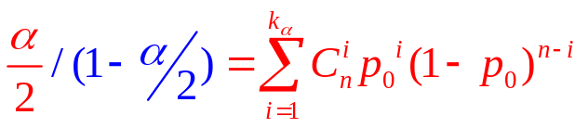


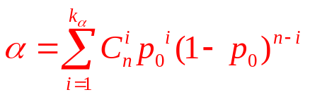



5.2.3 二项分布总体的假设检验
n已知,对p检验:
1)双侧检验:H₀:p=p₀;H₁:p≠p₀
由:
解得分位点
拒绝域:
2)单侧检验I：H0:p≤p0;H1:p>p0
由:
解得分位点
拒绝域:
3)单侧检验II：H0:p ≧ p0;H1:p<p0
p
拒绝域:
拒绝域
k_{α/2}
k_{1-α/2}
k

Slide 7
例5.6
例5.6有一批蔬菜种子的平均发芽率p0=0.85,现随机抽取500粒,用种衣剂进行处理,结果有445粒发芽,试检验种衣剂对种子发芽率有无效果.
H₀:p=p₀=0.85;H₁:p≠p₀
Exact Binomial Test
Description
Performs an exact test of a simple null hypothesis about the probability of success in a Bernoulli experiment.
Usage:binom.test(x, n, p = 0.5, alternative = c("two.sided", "less", "greater"), conf.level = 0.95)
x | number of successes, or a vector of length 2 giving the numbers of successes and failures, respectively.
n | number of trials; ignored if x has length 2.
p | hypothesized probability of success.
alternative | indicates the alternative hypothesis and must be one of "two.sided", "greater" or "less". You can specify just the initial letter.
conf.level | confidence level for the returned confidence interval.

Slide 8
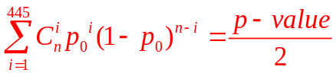
R实现：
binom.test(445,500,p=0.85)
binom.test(445,500,p=0.85,
alternative = "greater")
Exact binomial test
data: 445 and 500
number of successes = 445, number of trials = 500, p-value = 0.01207
alternative hypothesis: true probability of success is not equal to 0.85
95 percent confidence interval:
0.8592342 0.9160509
sample estimates:
probability of success
0.89
p-value =0.005773
<0.05,H0是小概率事件,所以拒绝H0,认为种衣剂对种子发芽率有显著效果.

Slide 9
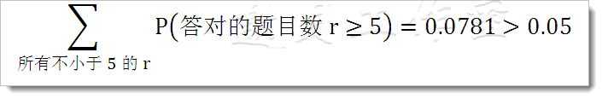
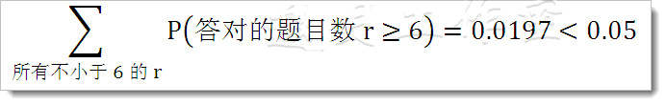
招聘案例
招聘测试问题某公司人力资源部要要招聘若干名某专业领域的工程师。出了10道选择题，每题有4个备选答案，其中只有一个是正确地。或者说，正确的比率只有0.25。问至少应当答对几道，才能考虑录取？
（1）若对5道题，是否考虑录取？
（2）若对6道题，是否考虑录取？
对任意一个应聘者,我们不知道,他是否瞎猜的(不知道他的p值是多少),
不妨先假设：
(H0):p=0.25,备择假设(H1):p>0.25(单侧检验)
binom.test(5,10,p=0.25,alternative = "greater")
p-value = 0.07813
>0.05,接受H0,他是瞎猜的,不能录取.
binom.test(6,10,p=0.25,alternative = "greater")
p-value = 0.01973
<0.05,拒绝H0,考虑录取.

Slide 10


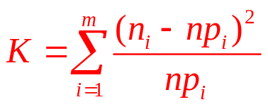



5.3 若干重要的非参数检验
5.3.1 Pearson拟合优度χ²检验:
H0:X具有分布F;H1:X不具有分布F.
估计实测数据与该理论或学说符合得怎么样
将数轴分成m个区间:
这m个区间的理论概率分别为:
n_{i}：样本X₁,X₂,…,X_{n}中落在区间I_{i}内的个数。
n_{i}与其期望之间的偏差
Pearson χ2统计量:
拒绝域:
注：
K越大,拒绝的理由越强.
,H0的拟合优度,P越大,支持H0的证据越强.

Slide 11
例5.8
某消费者协会为了确定市场上消费者对5种品牌啤酒的喜好情况,随机抽取了1000名啤酒爱好者作为样本进行如下实验，每个人得到5种品牌的啤酒各一瓶，但未标明牌子，这5种啤酒按分别写着A,B,C,D,E字母的5张纸片随机的顺序送给每个人，表5.1是根据样本资料整理得到的各种品牌啤酒爱好者的频数分布。试根据这些数据判断消费者对这5种品牌啤酒的爱好有无明显差异？
最喜欢的牌子 | A | B | C | D | E
人数X | 210 | 312 | 170 | 85 | 223
解：如果消费者对5种品牌啤酒喜好无显著差异,那么,就可以认为喜好这
5种品牌啤酒的人呈均匀分布，即5种品牌的爱好者各占20%。
H0:喜好5种啤酒的人数服从均匀分布
x=c(210,312,170,85,223)
n=sum(x)
m=length(x)
p=rep(1/m,m)
k=sum((x-n*p)^2/(n*p))
pro=1-pchisq(k,m-1)
> pro
[1] 0
拒绝H0,认为消费者对5种品牌
啤酒的喜好有明显差异.

Slide 12
chisq.test() :Test for Count Data
chisq.test performs chi-squared contingency table tests and goodness-of-fit tests.
Usage
chisq.test(x, y = NULL, correct = TRUE, p = rep(1/length(x), length(x)), rescale.p = FALSE, simulate.p.value = FALSE, B = 2000)
x | a vector or matrix.
y | a vector; ignored if x is a matrix.
correct | a logical indicating whether to apply continuity correction when computing the test statistic for 2x2 tables: one half is subtracted from all |O - E| differences. No correction is done if simulate.p.value = TRUE.
p | a vector of probabilities of the same length of x. An error is given if any entry of p is negative.
rescale.p | a logical scalar; if TRUE then p is rescaled (if necessary) to sum to 1. If rescale.p is FALSE, and p does not sum to 1, an error is given.
simulate.p.value | a logical indicating whether to compute p-values by Monte Carlo simulation.
B | an integer specifying the number of replicates used in the Monte Carlo test.

Slide 13


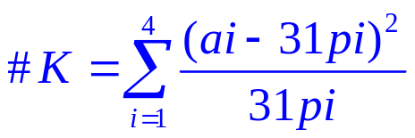
例5.9
用pearson拟合优度检验方法检验例3.6中学生成绩是否服从正态分布。
x=c(25,45,50,54,55,61,64,68,72,75,75,78,79,81,83,84,84,84,85,86,86,86,87,89,89,89,90,91,91,92,100)
a=table(cut(x,br=c(0,69,79,89,100)))
p=pnorm(c(70,80,90,100),mean(x),sd(x))
p=c(p[1],p[2]-p[1],p[3]-p[2],1-p[3])
chisq.test(a,p=p)
p=pnorm(70,mean(x),sd(x))
p=pnorm(80,mean(x),sd(x))
p=pnorm(90,mean(x),sd(x))
p=pnorm(100,mean(x),sd(x))
Chi-squared test for given probabilities
data: a
X-squared = 8.334, df = 3, p-value = 0.03959
注：1.要求在分组后,每组中的频数
至少要大于等于5,如果出现频数
小于5的组,将该组与其他组合并.
2.Chisq.test是将密度函数与密度描述
为P的标准密度对比；所以pearson
检验是密度检验

Slide 14
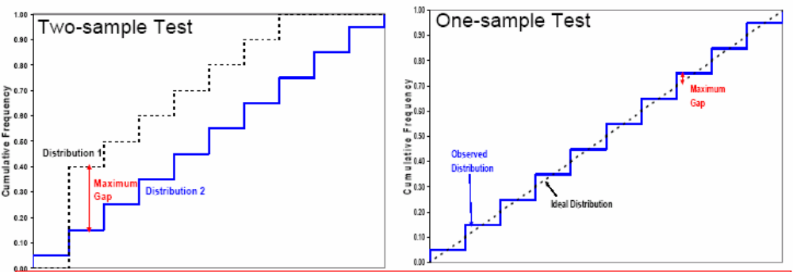
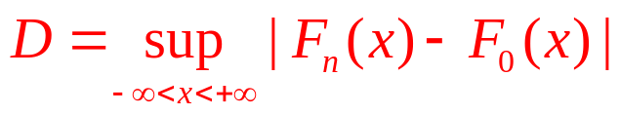
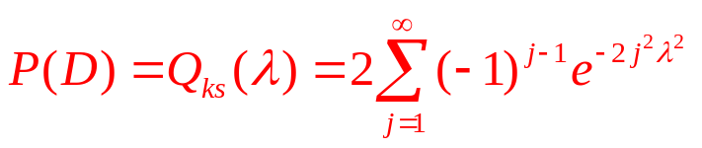
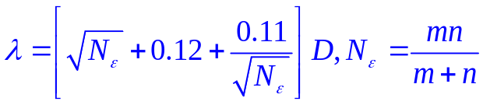
5.3.2Kolmogorov-Smirnov检验
H0:X具有分布F;
检验观测分布与假想分布之间的最大差距是一个样本量的函数（表格或P值）
KS检验属于分布函数检验
统计量D所对应的显著性水平p由可靠性分布函数Q_{ks}表示:
,其中:

Slide 15
例5.12
对一台设备进行寿命检验,记录10次无故障工作时间,并按从小到大的次序排列如下：
420,500,920,1380,1510,1650,1760,2100,2300,2350
试用Kolmogorov-Smirnov检验方法检验次设备无故障工作时间的分布是否服从λ=1/1500的指数分布?
x=c(420,500,920,1380,1510,1650,1760,2100,2300,2350)
ks.test(x,'pexp',1/1800)
One-sample Kolmogorov-Smirnov test
data: x
D = 0.271, p-value = 0.3845
alternative hypothesis: two-sided

Slide 16
例5.9正态检验的其他方法比较：
x=c(25,45,50,54,55,61,64,68,72,75,75,78,79,81,83,84,84,84,85,86,86,86,87,89,89,89,90,91,91,92,100)
ks.test(x,'pnorm', mean(x), sd(x))
shapiro.test(x)
One-sample Kolmogorov-Smirnov test
data: x
D = 0.1952, p-value = 0.1883
alternative hypothesis: two-sided
Shapiro-Wilk normality test
data: x
W = 0.8633, p-value = 0.0009852
注：
1.Kolmogorov-Smirnov检验可以用于小样本资料，Chi-square检验则会因样本小二产生问题；
2.在任何大小的样本里， Kolmogorov-Smirnov检验是比Chi-square检验还要有力的检验；
3.单样本KS检验适合连续型分布，不适合泊松分布，二项分布等离散分布检验；

Slide 17
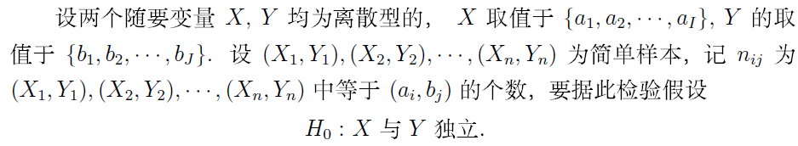
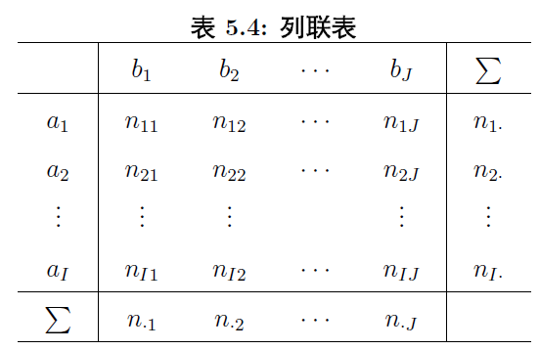



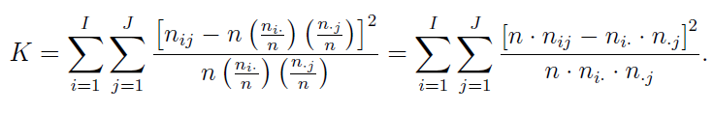
5.3.3列联表数据的独立性检验
Pearson检验:
拒绝域:

Slide 18
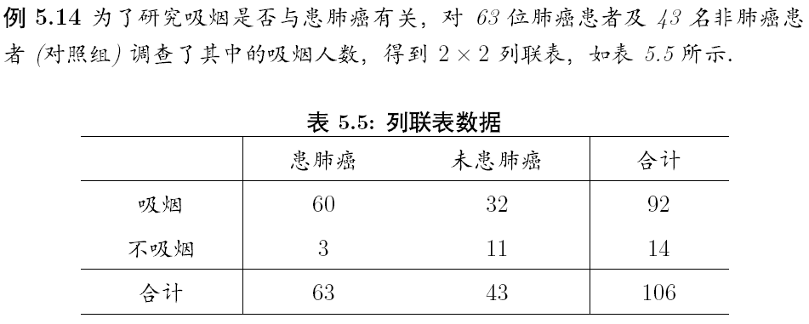
例5.14
x=c(60,3,32,11)
dim(x)=c(2,2)
chisq.test(x,correct=FALSE)
Pearson's Chi-squared test
data: x
X-squared = 9.6636, df = 1, p-value = 0.001880
吸烟与肺癌有关

Slide 19
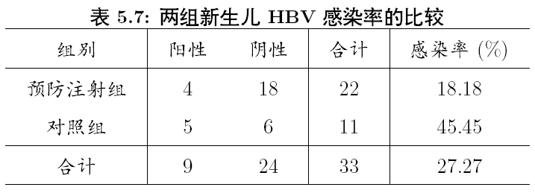
Fisher精确的独立检验
适用小样本检验：n<40 ;
或计算出 χ²值后所得的概率p≈α ;
某医师为研究乙肝免疫球蛋白预防胎儿宫内感染HBV的效果，将33例HBsAg阳性孕妇随机分为预防注射组合对照组，结果由表5.7所示，问两组新生儿的HBV总体感染率有无差别？

Slide 20
Description
Fisher's Exact Test for Count Data
Description
Performs Fisher's exact test for testing the null of independence of rows and columns in a contingency table with fixed marginals.
Usage
fisher.test(x, y = NULL, workspace = 200000, hybrid = FALSE, control = list(), or = 1, alternative = "two.sided", conf.int = TRUE, conf.level = 0.95, simulate.p.value = FALSE, B = 2000)
x | either a two-dimensional contingency table in matrix form, or a factor object.
y | a factor object; ignored if x is a matrix.
For 2 by 2 cases, p-values are obtained directly using the (central or non-central) hypergeometric distribution. Otherwise, computations are based on a C version of the FORTRAN subroutine FEXACT which implements the network developed by Mehta and Patel (1986) and improved by Clarkson, Fan and Joe (1993).

Slide 21
R实现：
x=c(4,5,18,6)
dim(x)=c(2,2)
fisher.test(x)
chisq.test(x)
Fisher's Exact Test for Count Data
data: x
p-value = 0.1210
alternative hypothesis: true odds ratio is not equal to 1
95 percent confidence interval:
0.03974151 1.76726409
sample estimates:
odds ratio
0.2791061
Pearson's Chi-squared test with Yates' continuity correction
data: x
X-squared = 1.5469, df = 1, p-value = 0.2136
警告信息：
In chisq.test(x) : Chi-squared近似算法有可能不准
>0.05
接受H0，即两组新生儿的HBV总体感染率无差别。

Slide 22
符号统计与《红楼梦》： 《红楼梦》的语言统计学历史
1954年瑞典的汉学家高本汉对《红》前80回和后40回的38个字的考察得出结论是前后为一个作者。
在中国，赵冈和陈钟毅夫妇用了“了”“的”“若”“在”“儿”五个字的出现频率分别作均值t 的检验，得出前80回和后40回明显不同，但是没有更具体的结论。
1981年美国威斯康辛大学的讲师陈炳藻首次借助计算机从字词出现的频率进行统计处理，得出《红》的120回均属曹雪芹所作。
1983年华东师范大学的陈大庚对全书的字词句做了详尽的统计分析，并发现了一些专用词如“端性”“索性”“越性”在各回中的出现情况得出前80回为曹雪芹一人所为，后40回作者另有其人，但后40回前半部含有曹的残稿。
1987年，复旦大学数学系的李贤平教授，针对《红楼梦》中人物对孔子及其著作的褒贬态度进行了比较。他把褒，中性，贬三种态度分别用1，0，-1 表示，然后用符号检验法进行了判断。如《第三回》宝玉说：“除《四书》外，杜撰的太多，偏只我是杜撰不成？”在这里对《四书》是褒扬的态度，因此用1 表示。根据符号检验从而发现不同作者的创作作风论定了《红》成书的新理论，即《石头记》的作者未知，曹雪芹披阅十载，增删五次，将自己早年的《风月宝鉴》插入《石头记》，定名为《红楼梦》，就是所谓的前80回，后40回是曹的亲友将曹的草稿整理而成，其中宝黛的故事实为一人所写，而程伟元、高鹗是作为整理全书的功臣。

Slide 23
5.3.4符号检验：检验一个样本是否来自某个总体
思想：假设某个总体的中位数为M0，如果样本中位数M=M0,我们就接受样本是来自某个总体的假设。
首先从每个样本观察值中减去总体中位数M0,得出的正负差额用+、-号表示。
如果总体中位数等于样本中位数，即M=M0,那么，样本观察值在中位数上、下的数目应各占一半，因而出现+、-的概率应各占0.5，服从二项分布B(n,0.5) 。
例5.18 联合国人员在世界上66个大城市的生活花费指数(以纽约1996年12月为100)按从小到大的次序排列如下:(北京指数为99)
66,75,78,80,81,81,82,83,83,83,83,84,85,85,86,86,86,86,87,87,88,88,88,88,88,89,89,89,89,90,90,91,91,91,91,92,93,93,96,96,96,97,99,100,101,102,103,103,104,104,104,105,106,109,109,110,110,110,111,113,115,116,117,118,155,192
假设这个样本是从世界许多大城市中随机抽样得到的，试用符号检验分析北京市是在中位数之上还是在中位数之下.

Slide 24
R实现：
H0:M≥99; H1:M<99.
x=c(66,75,78,80,81,81,82,83,83,83,83,84,85,85,86,86,86,86,87,87,88,88,88,88,88,89,89,89,89,90,90,91,91,91,91,92,93,93,96,96,96,97,99,100,101,102,103,103,104,104,104,105,106,109,109,110,110,110,111,113,115,116,117,118,155,192)
binom.test(sum(x>99),length(x),al='l')
Exact binomial test
data: sum(x > 99) and length(x)
number of successes = 23, number of trials = 66, p-value = 0.009329
alternative hypothesis: true probability of success is less than 0.5
95 percent confidence interval:
0.0000000 0.4563087
sample estimates:
probability of success
0.3484848
<0.05,拒绝H0,99>M,北京市的生活水平高于世界中间水平

Slide 25
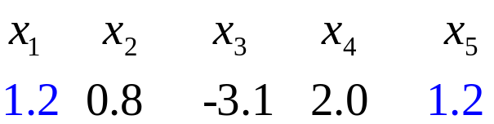
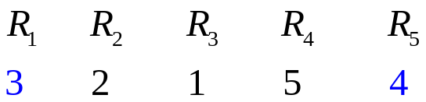
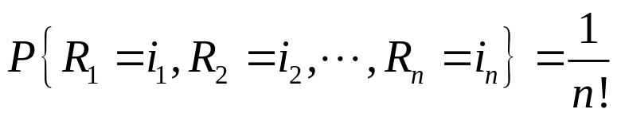
5.3.5秩统计量
定义5.2 设X₁,X₂,……,X_{n}为一组样本(不必取自同一总体)，将X₁,X₂ ,……,X_{n}从小到大排成一列，用Ri记为Xi在上述排列中的位置号,i=1，2，……，n，称R₁,R₂ ,……,R_{n}为样本X₁,X₂,……,X_{n}产生的秩统计量。
x=c(1.2,0.8,-3.1,2.0,1.2)
rank(x)
x=c(1.2,0.8,-3.1,2.0,1.2+0.0005)
rank(x)
[1] 3.5 2.0 1.0 5.0 3.5
[1] 3 2 1 5 4
若样本R₁,R₂ ,……,R_{n}是取自连续分布总体的独立同分布样本，则统计量R₁,R₂ ,……,R_{n}的分布是对称等概率的，即对1，2，……，n的任一排列i₁,i₂ ,……,i_{n},有
R₁,R₂ ,……,R_{n}的分布与总体分布无关。

Slide 26
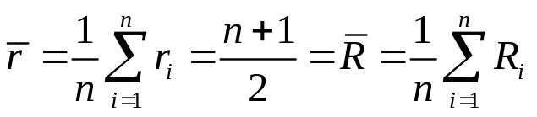
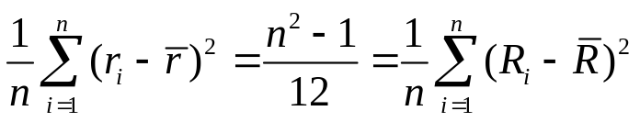
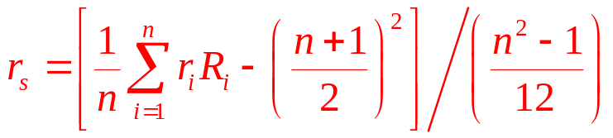
5.3.6 秩相关检验
Spearman秩相关检验：
设(X1,Y1),(X2,Y2),……,(Xn,Yn)为取自某个二元总体的独立样本，要检验变量X与变量Y是否相关。
H0:X与Y相互独立(不相关);H1: H0:X与Y相关
设r1,r2,……,rn为由X1,X2,……Xn产生的秩统计量； R1,R2,……,Rn为由Y1,Y2,……Yn产生的秩统计量,则：
N(0,1/(n-1))
Spearman秩相关系数.
R实现:Test for Association/Correlation Between Paired Samples：
cor.test(x, y, alternative = c("two.sided", "less", "greater"), method = c("pearson", "kendall", "spearman"), exact = NULL, conf.level = 0.95, continuity = FALSE, ...)

Slide 27
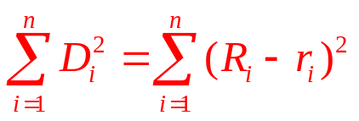
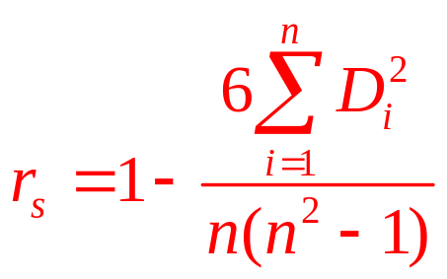
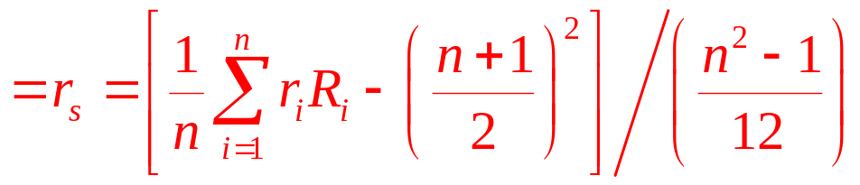
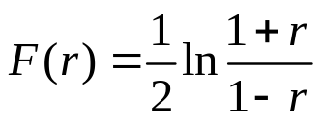
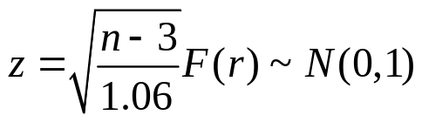
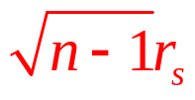
与第三章的内容比较：
r_{s}=0.1,0.2,n较大时，z与 值差不多

Slide 28
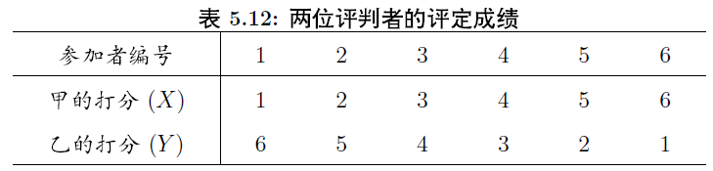
例5.22
一项有6个人参加表演的竞赛，有两人进行评定，评定结果如表5.12试用Spearman秩相关检验方法检验这两个评定员对等级评定有无相关联系。
x=c(1,2,3,4,5,6)
y=c(6,5,4,3,2,1)
cor.test(x,y,method='spearman')
Spearman's rank correlation rho
data: x and y
S = 70, p-value =0.002778
alternative hypothesis: true rho is not equal to 0
sample estimates:
Rho
-1
P值小于0.05,拒绝原假设,X与Y相关；
Rs=-1表示两个量完全负相关，两人的结论有关系，但完全相反；

Slide 29
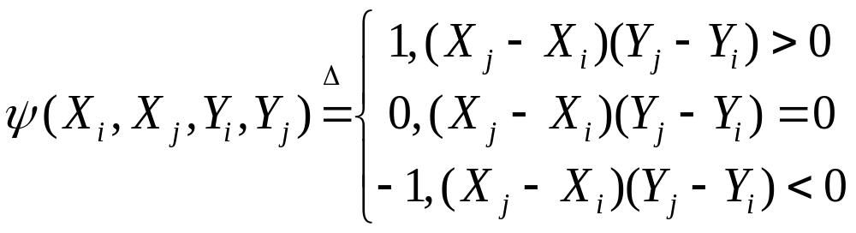
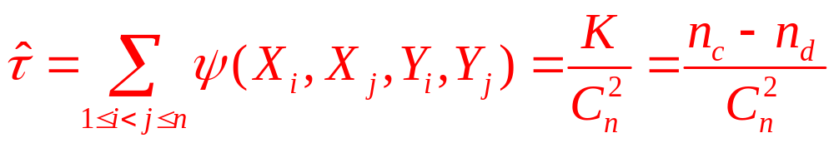
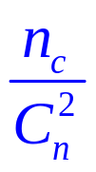
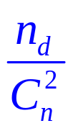

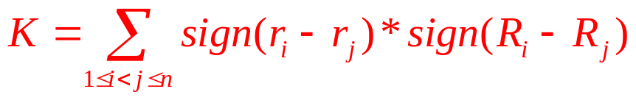

Kendall相关检验
协同：如果乘积(Xj-Xi)(Yj-Yi)>0，则称对子(Xi,Yi)及(Xj,Yj)是协同的，或者说他们有相同的倾向；
反之，如果乘积(Xj-Xi)(Yj-Yi)<0,则称该对子是不协同的。
不协同对子数目
协同对子数目
Kendall 相关系数：
接近0，表示两变量独立；
给定显著性水平， 大于某个值时，两变量相关，正数正相关，负数负相关

Slide 30
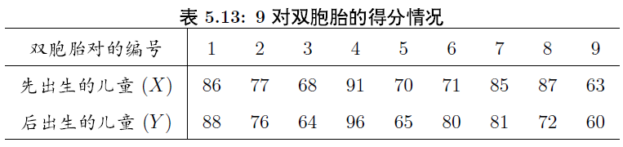
例5.23
某幼儿园对9对双胞胎的智力进行检验,并按百分制打分，资料如表5.13所示，试用Kendall相关检验方法检验双胞胎的智力是否相关。
x=c(86,77,68,91,70,71,85,87,63)
y=c(88,76,64,96,65,80,81,72,60)
cor.test(x,y,method='kendall')
Kendall's rank correlation tau
data: x and y
T = 31, p-value = 0.005886
alternative hypothesis: true tau is not equal to 0
sample estimates:
tau
0.7222222
拒绝H0：X,Y相互独立；即：X,Y相关,
双胞胎智力相关

Slide 31



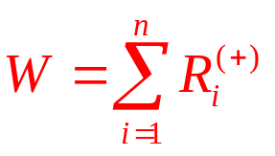
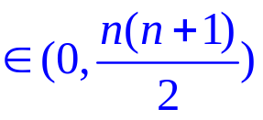
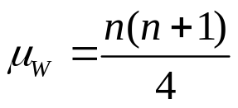
5.3.7Wilcoxon秩检验
考虑样本观察值与总体中位数之间的差：
假定：
总体分布是连续的；
总体对其中位数是对称的；
将差值按照绝对值的大小编秩 （排顺序）并给秩次加上原来差值的符号，则Wilcoxon统计量为：
Wilcoxon统计量的取值将是秩次和的平均数:
如果该假设不成立，则W的取值将向秩次和的两头靠近，这样，在一定的显著性水平下便可进行秩次和检验。

Slide 32
R实现：
Wilcoxon Rank Sum and Signed Rank Tests
Description
Performs one and two sample Wilcoxon tests on vectors of data; the latter is also known as ‘Mann-Whitney’ test.
Usage
wilcox.test(x, y = NULL, alternative = c("two.sided", "less", "greater"), mu = 0, paired = FALSE, exact = NULL, correct = TRUE, conf.int = FALSE, conf.level = 0.95, ...)
X: numeric vector of data values. Non-finite (e.g. infinite or missing) values will be omitted.
Y: an optional numeric vector of data values.

Slide 33
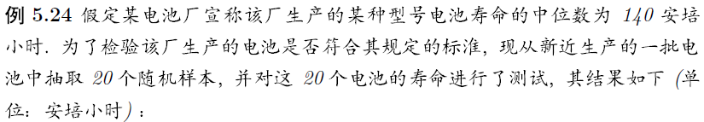

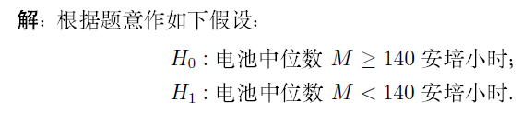
例5.24
Wilcoxon signed rank test data: x
V = 32.5, p-value=0.01048
alternative hypothesis: true location is less than 140
sample estimates:(pseudo)median 138.2500
x=c(137.0,140.0,138.0,139.0,144.3,139.1,141.7,137.3,133.5,138.2,141.1,139.2,136.5,135.6,138.0,140.9,140.6,136.3,134.1)
wilcox.test(x,mu=140,alternative='less',exact=FALSE,correct=FALSE,conf.int=TRUE)

